Slide 1
CHỦ ĐỀ 6: HỖN HỢP
TIẾT 37+38+39, BÀI 10:
HỖN HỢP- chất tinh khiết-
Dung dịch

Slide 2
AI NHANH HƠN?
Luật chơi
Lớp chia thành 4 đội chơi.
Mỗi đội có 1 phút để quan sát các hình ảnh trên màn hình và ghi vào bảng phụ.
Hết thời gian đội nào có được nhiều đáp án đúng nhất là đội chiến thắng.

Slide 3
AI NHANH HƠN?

Slide 4
AI NHANH HƠN?
Chỉ chứa một chất | Chứa hai hay nhiều chất

Slide 5
CHỦ ĐỀ 6: HỖN HỢP
TIẾT 37+38+39, BÀI 10:
HỖN HỢP- chất tinh khiết-
Dung dịch

Slide 6
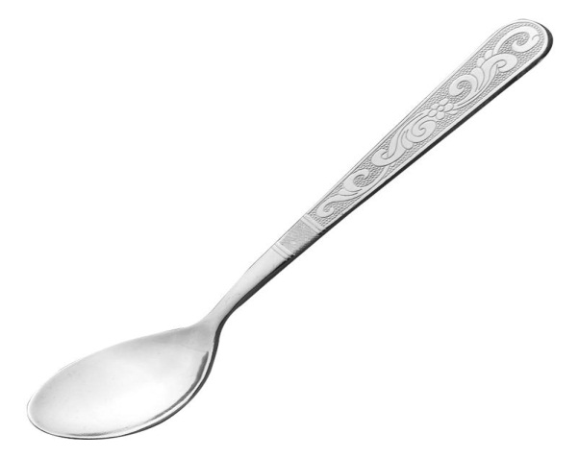
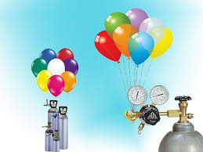
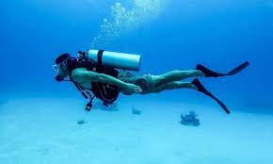
CHẤT TINH KHIẾT
Bạc
Khí hiđro
Khí oxygen
Hãy cho biết thế nào là chất tinh khiết?
Lấy ví dụ về chất tinh khiết.

Slide 7
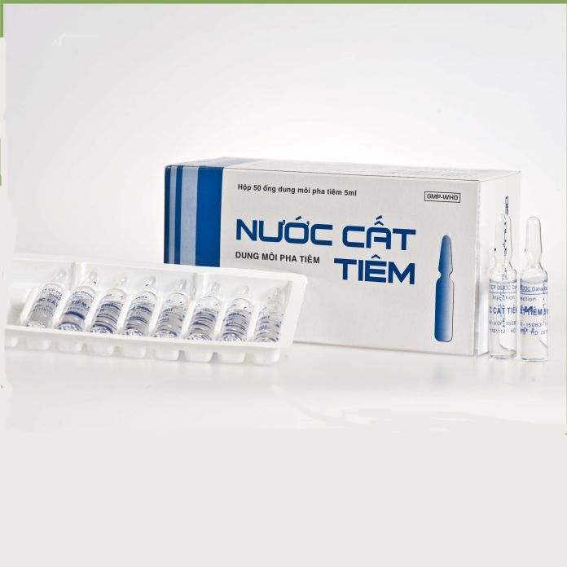
CHẤT TINH KHIẾT

Slide 8
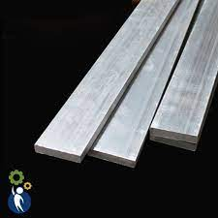
CHẤT TINH KHIẾT
Thanh nhôm

Slide 9
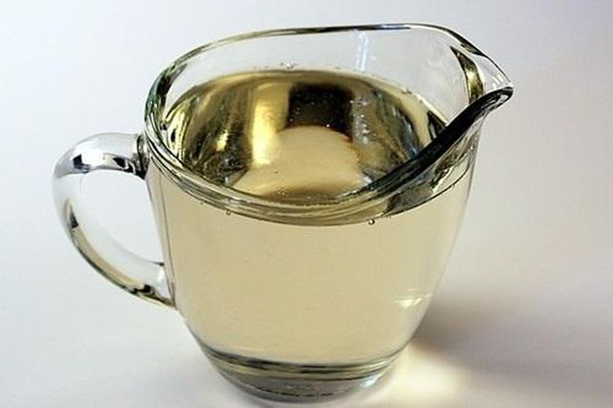
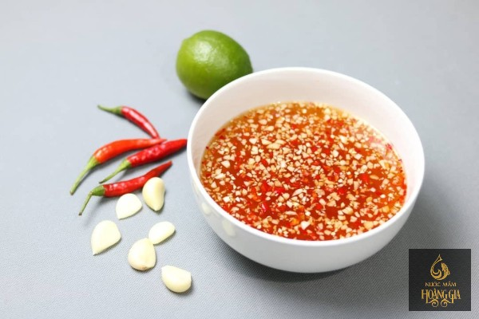
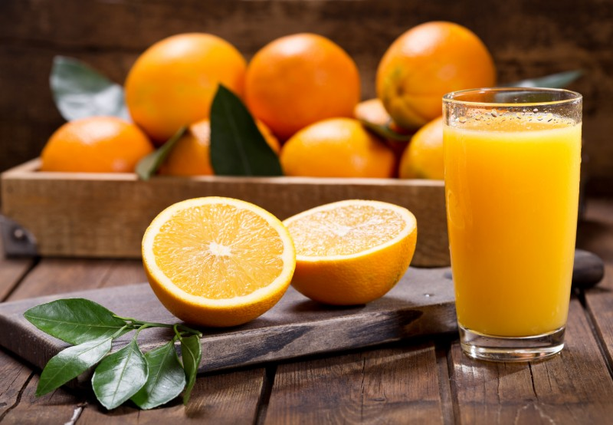
Hỗn hợp
Nước đường
Nước chấm
Nước cam
Hãy cho biết thế nào là hỗn hợp?
Lấy ví dụ về hỗn hợp.

Slide 10
THẢO LUẬN NHÓM
(4-6 HS/ nhóm. Thời gian: 5 phút)
Yêu cầu: Tiến hành thí nghiệm trả lời câu hỏi
Tiến hành thí nghiệm:
- Có 3 cốc được đánh số (1), (2),(3); mỗi cốc chứa sẵn 100ml nước.
Cho vào cốc (1): 1 thìa nhỏ muối ăn và khuấy đều.
Cho vào cốc (2): 1 thìa nhỏ dầu ăn và khuấy đều.
Cho vào cốc (3): 1 thìa nhỏ bột sắn và khuấy đều.
Trả lời câu hỏi:
Chất trong cốc (1) (2) (3) sau thí nghiệm là hỗn hợp hay chất tinh khiết?
Sau khi khuấy, cốc nào trong suốt? cốc nào nhìn rõ được thành phần các chất?
Sau 3 phút, ở mỗi cốc có sự thay đổi nào không?

Slide 11
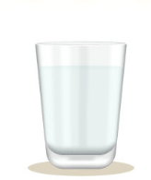
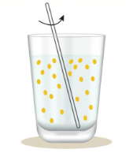
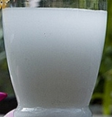
Dầu ăn (chất lỏng)
Chất rắn
Nước
Cốc 1: Nước muối
Cốc 2: Dầu ăn và nước
Cốc 3: Nước bột sắn
(Nhũ tương)
(Huyền phù)
Hỗn hợp đồng nhất
Hỗn hợp không đồng nhất

Slide 12
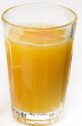
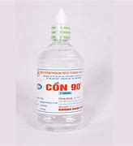
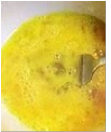
x
Huyền phù
Nhũ tương
Hỗn hợp đồng nhất
Nước cam
x
Hỗn hợp không đồng nhất
Huyền phù
Nhũ tương
Tương ớt
x
Hỗn hợp đồng nhất
Hỗn hợp không đồng nhất
Huyền phù
x
Nhũ tương
Hỗn hợp đồng nhất
Lòng đỏ trộn lòng trắng trứng
x
Hỗn hợp không đồng nhất

Slide 13
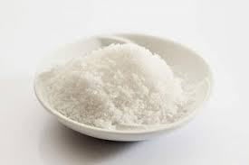
Muối ăn
Nước
Cốc 1: Nước muối
Chất tan
Dung môi
Hỗn hợp đồng nhất
Dung dịch

Slide 14
THẢO LUẬN NHÓM
(2 HS/ nhóm. Thời gian: 3 phút)
Yêu cầu: Quan sát thí nghiệm và trả lời câu hỏi
1) Trong số các thí nghiệm, chất nào tan và chất nào không tan trong nước?
2) Lấy ví dụ trong thực tế cho thấy chất rắn tan và không tan trong nước?
3) Làm thế nào để quá trình hòa tan chất rắn trong nước xảy ra nhanh hơn?

Slide 15
Chất
tinh khiết
Chất rắn và chất lỏng
HỒN HỢP CÁC CHẤT
Huyền phù
Hỗn hợp
không
đồng nhất
Chất lỏng và chất lỏng
Nhũ tương
Hỗn hợp
Hỗn hợp
đồng nhất
Dung dịch

Slide 16
Khoanh tròn vào phương án trả lời đúng trong các câu sau
Câu 1: Chất tinh khiết là
nước đường.
nước muối.
nước chanh.
nước cất.

Slide 17
Khoanh tròn vào phương án trả lời đúng trong các câu sau
Câu 2: Hỗn hợp là
dây đồng.
dây nhôm.
nước biển.
nước cất.

Slide 18
Khoanh tròn vào phương án trả lời đúng trong các câu sau
Câu 3: Dung dịch là
hỗn hợp không đồng nhất.
chất tinh khiết.
hỗn hợp không đồng nhất của chất rắn và chất lỏng.
hỗn hợp đồng nhất của chất tan và dung môi.

Slide 19
Khoanh tròn vào phương án trả lời đúng trong các câu sau
Câu 4: Nước chanh là
dung dịch.
chất tinh khiết.
huyền phù.
nhũ tương.

Slide 20
Khoanh tròn vào phương án trả lời đúng trong các câu sau
Câu 5: Trộn 2ml giấm ăn với 10ml nước cất. Câu nào sau đây diễn đạt đúng?
Chất tan là giấm ăn, dung môi là nước.
Chất tan là nước, dung môi là giấm ăn.
Nước hoặc giấm ăn đều có thể là dung môi.
Nước hoặc giấm ăn đều có thể là chất tan.

Slide 21
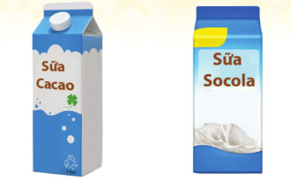
Vì sao trên bao bì của một số thức uống như sữa cacao, sữa socola đều có dòng chữ
“ Lắc đều trước khi sử dụng”

